Slide 1
ACTIVIDAD FÍSICA: EVOLUCIÓN Y Delineamientos Más Recientes
Prof. Edgar Lopategui Corsino
M.A., Fisiología del Ejercicio
Web: http://www.saludmed.com/
E-Mail: elopateg@intermetro.edu
Artículo: http://www.saludmed.com/actividadfisica/actividadfisica.html

Slide 2
CONTENIDO DE LA PRESENTACIÓN
Conceptos Básicos
Principios del Modelo de Actividad Física
Evolución de las Guías de Actividad Física
Guías Recientes de Actividad Física: 2008
Sugerencias para ser más Activos Físicamente
La Pirámide de Actividad Física
Preguntas
Notes:
2

Slide 3
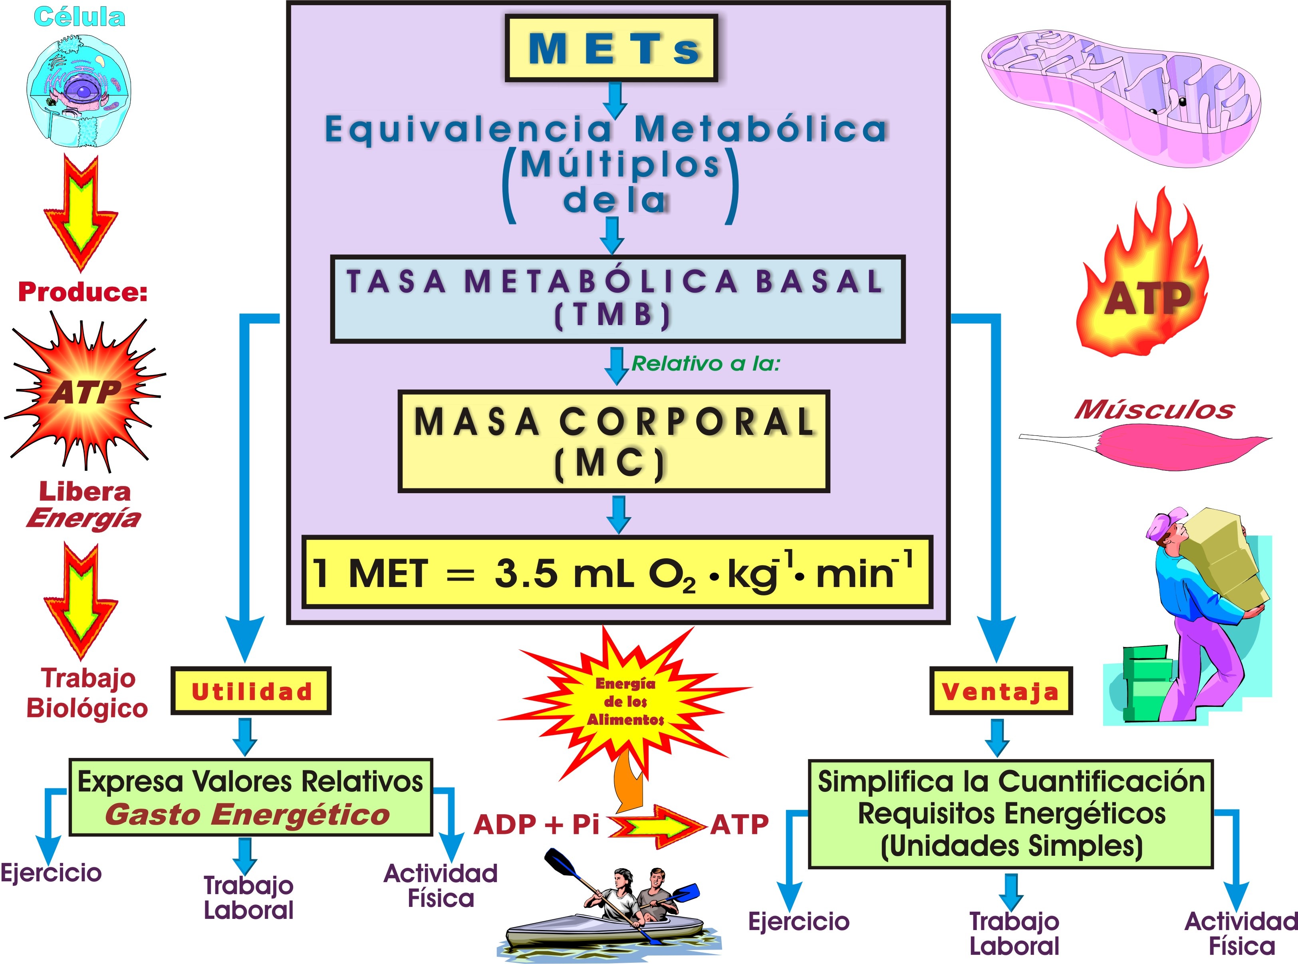
Notes:
3

Slide 4
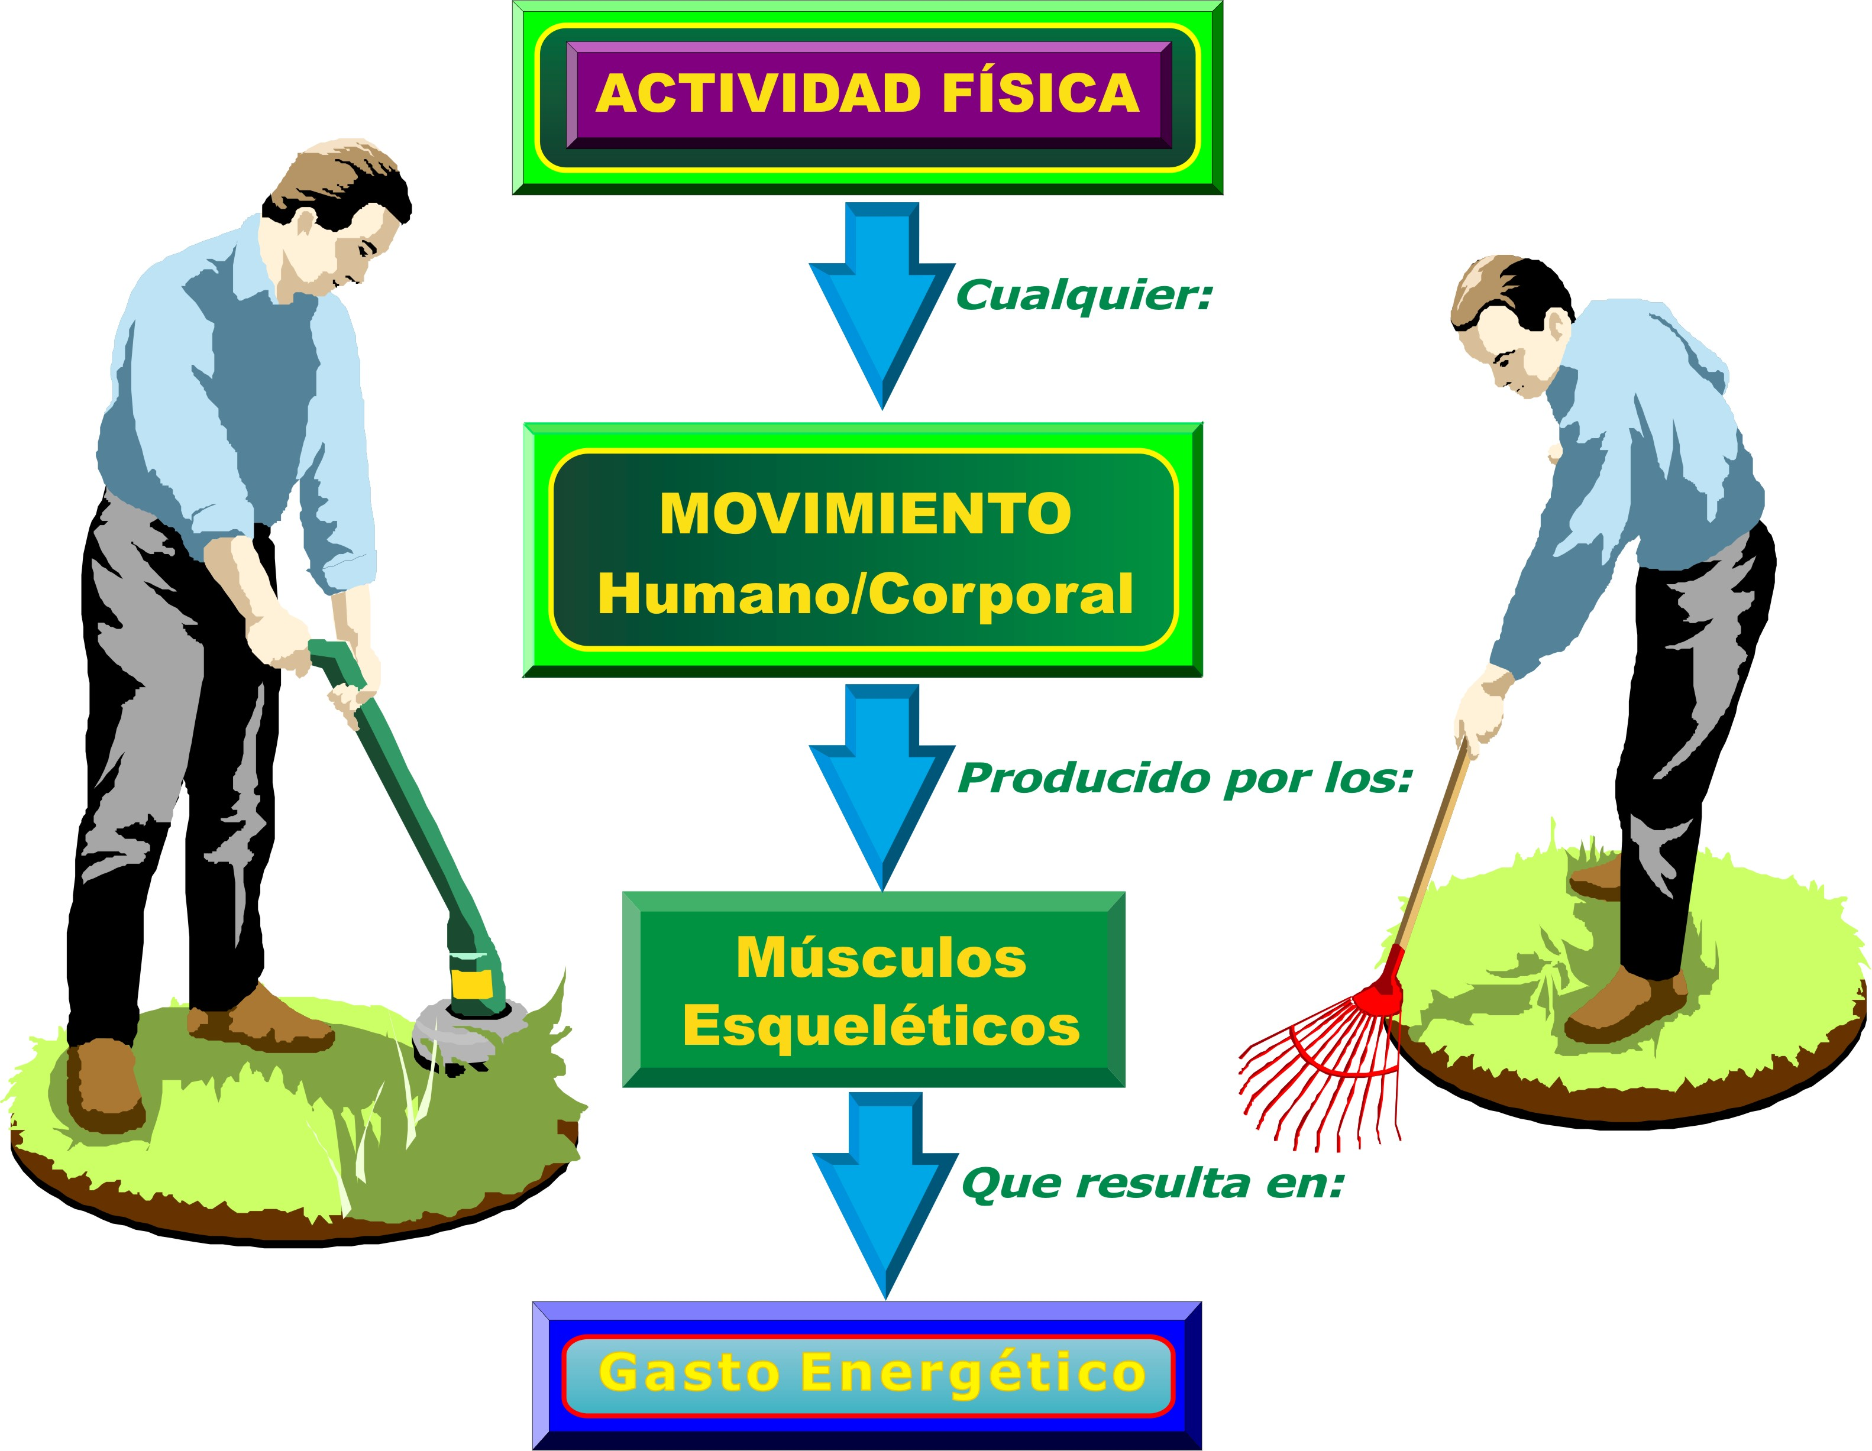
NOTA. Adaptado de: "Physical Activity, Exercise, and Physical Fitness: Definitions and Distinctions for Health-Related Research", por: C. J. Caspersen, K. E. Powell, y G. M. Christensen, 1985, Public Health Reports, 100(2), p. 126. Recuperado de http://pubmedcentralcanada.ca/pmcc/articles/PMC1424733/pdf/pubhealthrep00100-0016.pdf
Notes:
4

Slide 5
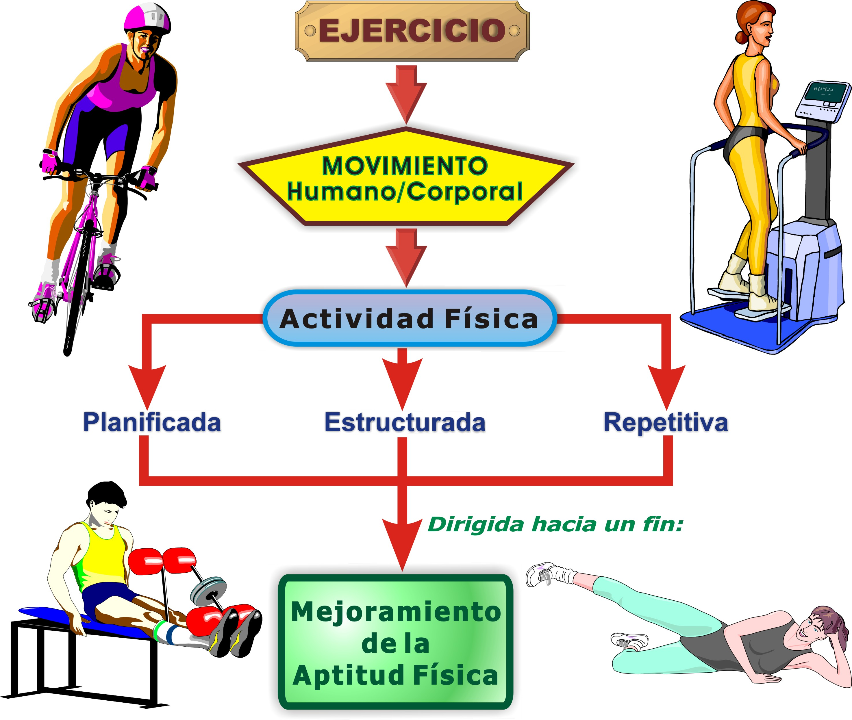
NOTA. Adaptado de: "Physical Activity, Exercise, and Physical Fitness: Definitions and Distinctions for Health-Related Research", por: C. J. Caspersen, K. E. Powell, y G. M. Christensen, 1985, Public Health Reports, 100(2), p. 128. Recuperado de http://pubmedcentralcanada.ca/pmcc/articles/PMC1424733/pdf/pubhealthrep00100-0016.pdf
Notes:
5

Slide 6
SALUD PÚBLICA Y RECOMENDACIONES DE ACTIVIDAD FÍSICA: PRINCIPIOS DEL MODELO DE ACTIVIDAD FÍSICA
Notes:
6

Slide 7
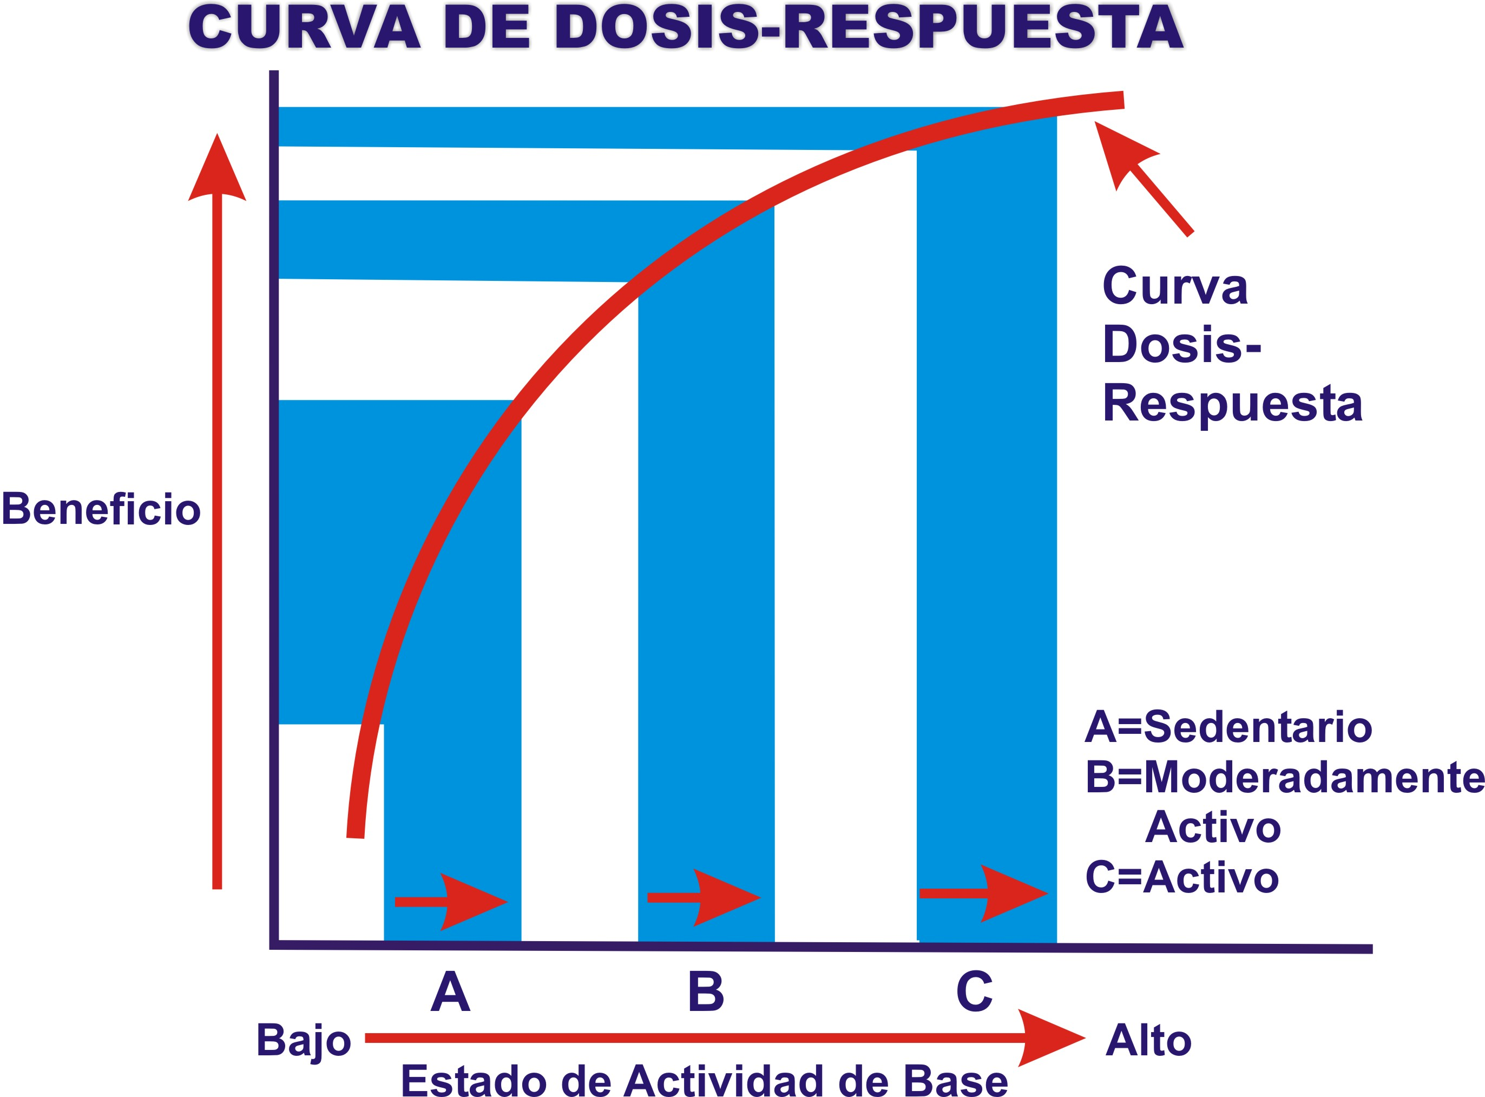
Notes:
7

Slide 8
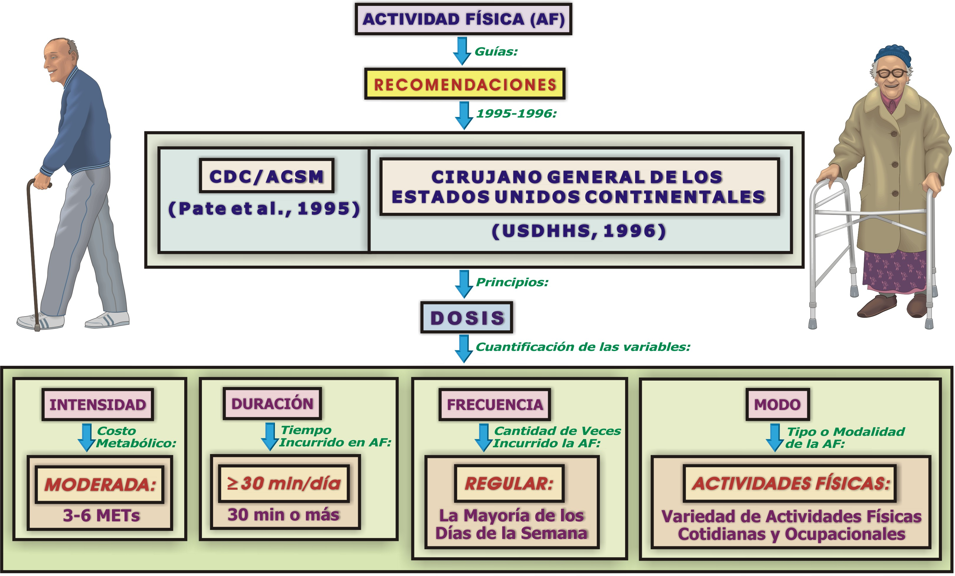
PRIMERAS RECOMENDACIONES FORMALES DE: ACTIVIDAD FÍSICA PARA ADULTOS
Notes:
8

Slide 9
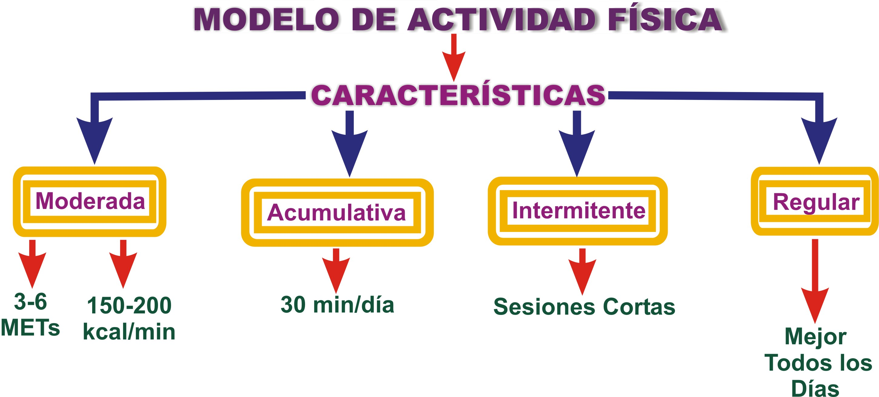
PRIMERAS RECOMENDACIONES FORMALES DE: ACTIVIDAD FÍSICA PARA ADULTOS CDC y ACSM (1995): “Physical Activity and Public Health”
NOTA. Adaptado de: "Physical Activity and Public Health. A Recommendation from the Centers for Disease Control and Prevention and the American College of Sports Medicine" por R. R. Pate, et al, 1995, Journal of the American Medical Association, 273(5); "Physical Activity and Health: A Report of the Surgeon General", por: U. S. Department of Health and Human Services, 1996
Notes:
9

Slide 10
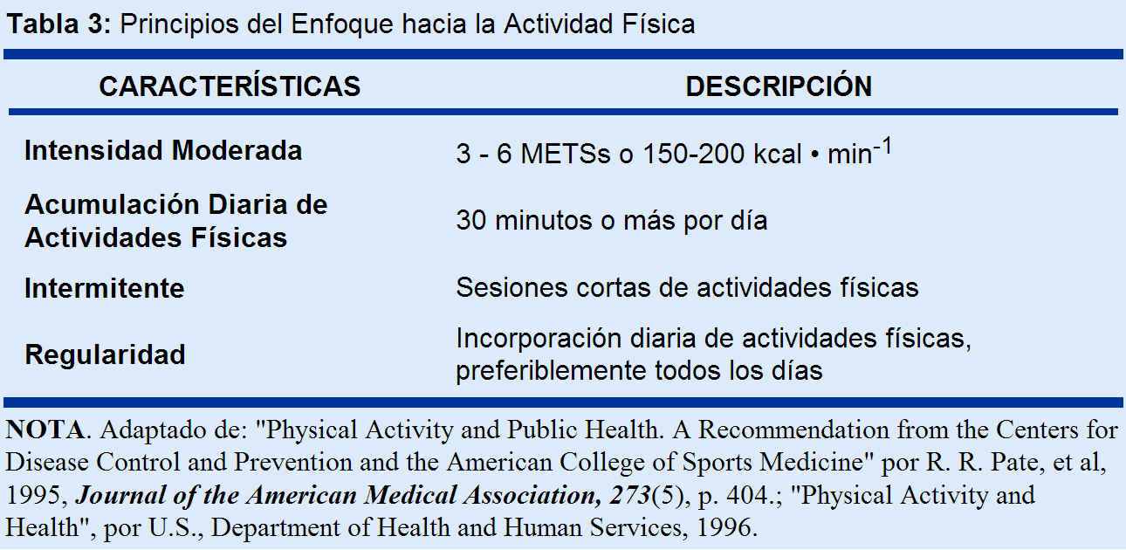
PRIMERAS RECOMENDACIONES FORMALES DE: ACTIVIDAD FÍSICA PARA ADULTOS CDC y ACSM (1995): “Physical Activity and Public Health”
Notes:
10

Slide 11
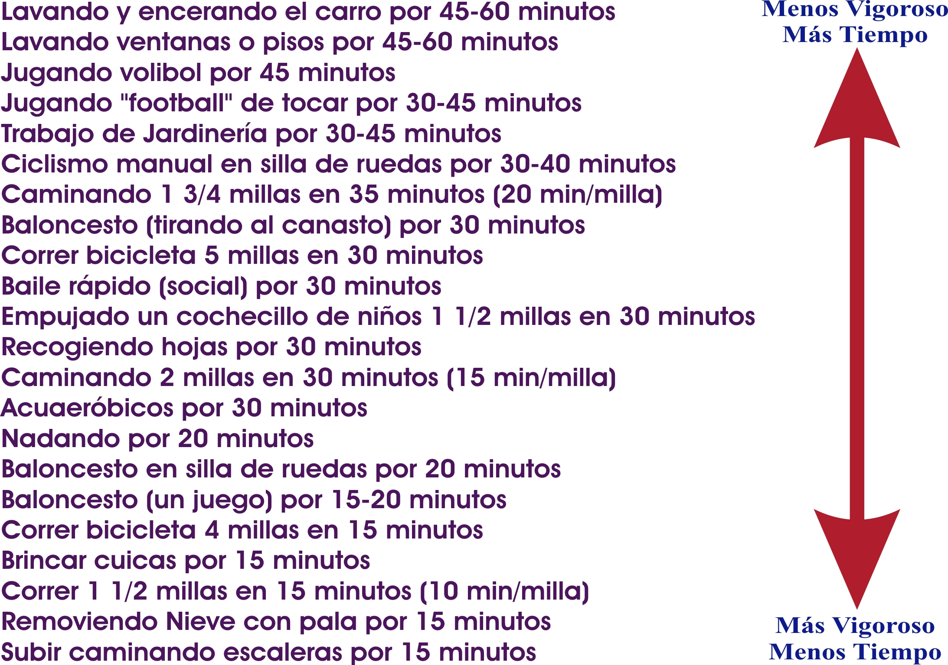
SALUD PÚBLICA Y RECOMENDACIONES DE ACTIVIDAD FÍSICA: EJEMPLOS DE ACTIVIDADES FÍSICAS BAJO EL CONTINUO DE INTENSIDADES
Notes:
11

Slide 12
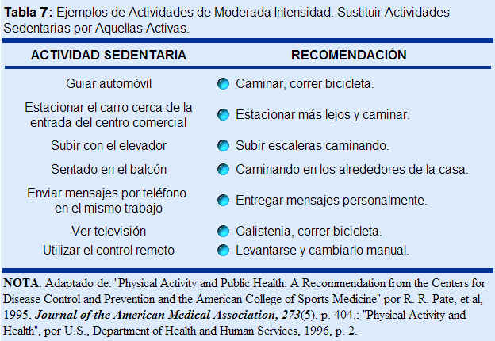
SALUD PÚBLICA Y RECOMENDACIONES DE ACTIVIDAD FÍSICA: EJEMPLOS DE ACTIVIDADES FÍSICAS DE INTENSIDAD MODERADA
Notes:
12

Slide 13
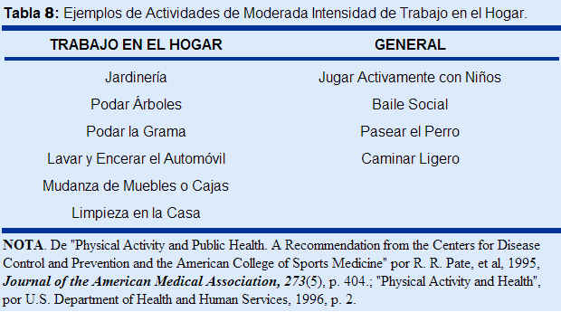
SALUD PÚBLICA Y RECOMENDACIONES DE ACTIVIDAD FÍSICA: EJEMPLOS DE ACTIVIDADES FÍSICAS DE INTENSIDAD MODERADA
Notes:
13

Slide 14
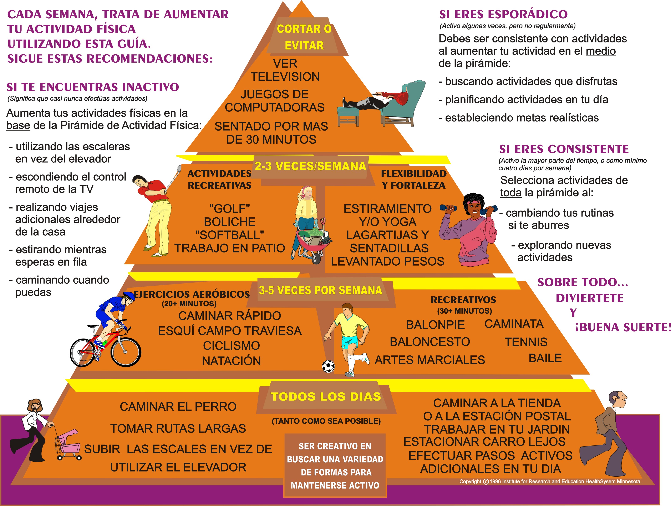
NOTA. Adaptado de: "The Activity Pyramid: A New Easy-to-Follow Physical Activity Guide to Help you get Fit & Stay Healthy", [Brochure]. Copyright 1996 por Institute for Research and Education HealthSystem Minnesota.
Notes:
14

Slide 15
¿PREGUNTAS?
Notes:
15

